Slide 1
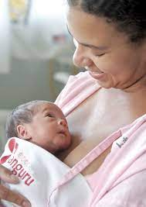


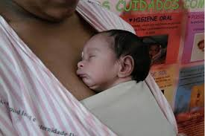
Atenção humanizada ao recém-nascido de baixo peso-Método Canguru: a proposta brasileira
LAMY, Zeni Carvalho; GOMES, Maria Auxiliadora de S. Mendes; GIANINI, Nicole Oliveira Mota and HENNIG, Márcia de Abreu e S.. Humanization in low weight newborn intensive care - Kangaroo Mother Care: the Brazilian propose. Ciênc. saúde coletiva [online]. 2005, vol.10, n.3, pp.659-668. ISSN 1678-4561. https://doi.org/10.1590/S1413-81232005000300022.
Clicar aqui para obter
O artigo integral!
Apresentação: Carolina Mesquita e Lays Piantino
R3 em Neonatologia/HMIB/SES/DF
Coordenação: Dra Nathalia Bardal.
Portuguese (pdf)
www.paulomargotto.com.br
Brasília, 14 de abril de 2021
Dra. Lays
Dra. Carolina

Slide 2
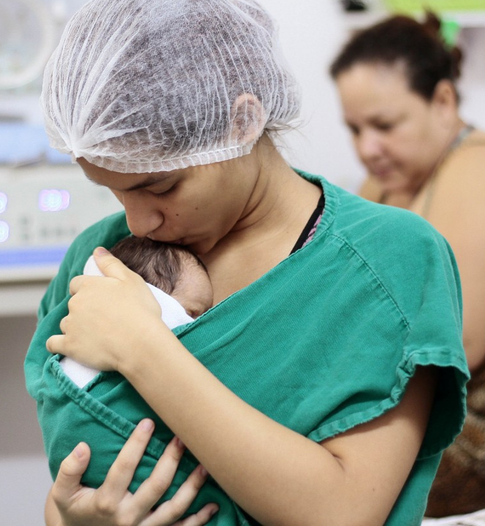

O que é o Método Canguru?
É um tipo de assistência neonatal voltada para o atendimento do recém nascido prematuro que implica colocar o bebê em contato pele a pele com sua mãe.

Slide 3

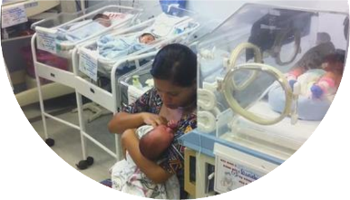
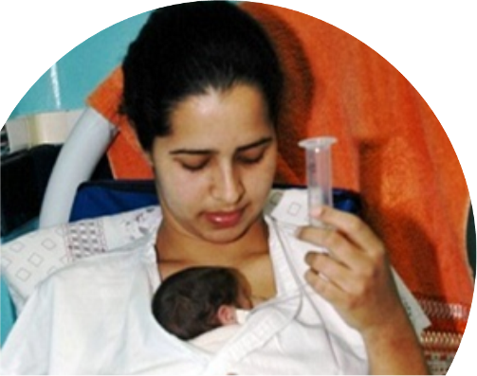
Como surgiu?
Surgiu na Colômbia como tentativa para resolver a superlotação de unidades neonatais, em que se tinha 2 bebês por incubadora.
A presença contínua da mãe junto do bebê, além de garantir calor e leite materno, trazia inúmeras outras vantagens dentre as quais a promoção do vínculo mãe-bebê.

Slide 4

Expansão do Método
Cada vez mais, o método Canguru tem sido mais utilizado pelos seus diversos benefícios. Expansão do seu uso para países em desenvolvimento.
São diversas as formas utilizadas em sua aplicação no que diz respeito à abrangência, ao tempo de início e ao tempo de permanência na posição canguru.
Norma de Atenção Humanizada ao Recém-Nascido de Baixo Peso – Método Canguru foi lançada em dezembro de 1999 pelo Ministério da Saúde.

Slide 5


A importância do tema
A humanização no ambiente da Unidade de Terapia Intensiva Neonatal (UTIN) é uma questão de importância crescente na qualidade da atenção ao recém-nascido.
O nascimento de RNs de baixo peso, contribui para o aumento da mortalidade neonatal, principalmente, em países subdesenvolvidos.

Slide 6

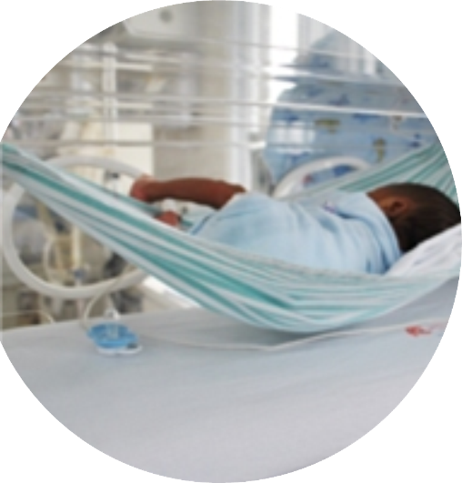
A importância do tema
No Brasil, desde 1990, a mortalidade neonatal é o principal componente da mortalidade infantil. E isso voltou a atenção das políticas de saúde para melhora desse índice, que vão desde a melhoria do pré-natal até os cuidados neonatais.
Observa-se crescente produção de estudos sobre as especificidades do período neonatal e do impacto do ambiente da terapia intensiva sobre o desenvolvimento infantil nas múltiplas dimensões da vida futura do bebê e sua família.

Slide 7

Objetivo
Discutir a experiência brasileira com o Método Canguru no contexto da humanização da assistência neonatal, visando apresentar as diferenças de concepção em relação a outros países.

Slide 8

Metodologia
Textos oficiais do Ministério da Saúde, resultados de dissertações e teses acadêmicas.
Pesquisas nas bases de dados Medline, Lilacs e SciELO. Foram encontrados 96 artigos.
Relatos de experiências por ocasião dos encontros mundiais voltados para a discussão dessa temática (International Workshop on Kangaroo Mother Care).

Slide 9

Histórico
Método Mãe-Canguru foi criado em 1978 pelo dr. Edgar Rey Sanabria, no Instituto Materno-Infantil de Bogotá.
Método consistia em colocar o bebê entre os seios maternos, em contato pele a pele, na posição supina.
Objetivos do método: redução da superlotação e de infecções, favorecimento da formação de vínculos afetivos, melhor desenvolvimento do bebê.
Na Colômbia, o programa é predominantemente ambulatorial. Não existe unidade canguru hospitalar
Notes:
Esses benefícios chamou a atenção da Unicef, que implementou mais estudos com o método e o mesmo foi aos poucos sendo implantado em mais unidades neonatais.
Na Colômbia, o programa é predominantemente ambulatorial, com especial ênfase em um rigoroso acompanhamento do crescimento e desenvolvimento do bebê.
Na Colômbia não existe uma Unidade Canguru hospitalar onde mães e bebês possam permanecer juntos diuturnamente. A fase hospitalar do método tem como objetivo principal preparar a díade para a prática domiciliar. Nesse período, denominado de apego, é dada ênfase especial ao aleitamento materno, ao reconhecimento de sinais de alerta do bebê e à alta precoc

Slide 10

Experiência de outros países
A forma de aplicar o método Canguru e os objetivos buscados são muito divergentes.
Os objetivos dependem do grau de desenvolvimento do país, da organização da assistência neonatal, de seus valores culturais e de suas crenças e localização geográfica
Em Israel: pele a pele por no mínimo 1h por dia
Na Índia: posição canguru por cerca de quatro horas.
Notes:
A forma de aplicar o método Canguru e os objetivos buscados são, ainda hoje, muito divergentes e dependem do grau de desenvolvimento do país, da organização da assistência neonatal, de seus valores culturais e de suas crenças e até mesmo da localização geográfica

Slide 11

Experiência de outros países
Na Europa o cuidado canguru está centrado nas unidades neonatais e não são encontradas descrições de práticas domiciliares e o tempo utilizado varia em média de 30 a 90 minutos por dia.
Estudo africano: benefícios na amamentação, vantagens na estabilidade fisiológica, diminuição da infecção e aumento do vínculo.
Países europeus apresentaram experiências visando, sobretudo, aumentar o vínculo mãe-filho, desenvolver maior segurança da família no manuseio do seu bebê prematuro e estimular o aleitamento materno.

Slide 12
Experiência de outros países
Estudos concluem que a estratégia é segura e deve ser implementada nas unidades neonatais.
Outra possível forma de utilização do Método Canguru é o transporte neonatal, não se mostrando inferior a incubadora.
Têm sido também estudadas temáticas como benefício da posição canguru em bebês entubados, efeitos no sono, amamentação e desenvolvimento.

Slide 13

Método Canguru no Brasil
Começou a ser implantado no Brasil em 1992. Primeiro em SP, depois em PE.
Em 1999, foi organizada uma Conferência Nacional sobre o Método Canguru, para discussão das diversas formas utilizadas em diferentes regiões do país.
Em dezembro de 1999, a Norma de Atenção Humanizada ao Recém-Nascido de Baixo Peso – Método Canguru foi lançada, incluída na tabela de procedimentos do SUS, para padronizar esse cuidado, melhorando a sua eficácia e eficiência.

Slide 14

Estratégias de disseminação
Programa de capacitação dos profissionais das diferentes especialidades que lidam com o recém-nascido, sua mãe e sua família.
Selecionados Centros Nacionais de Referência para a Atenção Humanizada ao Recém-Nascido, elegendo, como prioridade de implantação da metodologia, as maternidades pertencentes ao Sistema de Referência de Gestação de Alto Risco do Ministério da Saúde.
São abordados nesse treinamento técnicas de manuseio, vigilância quanto aos sinais de risco, estimulação sensorial positiva através do contato pele a pele e o acompanhamento do crescimento e desenvolvimento dessas crianças.

Slide 15
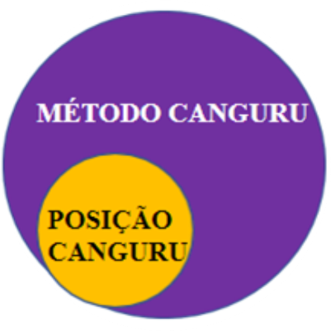
Aplicação da norma
Método Canguru é um tipo de assistência neonatal que implica contato pele a pele precoce entre a mãe e o recém-nascido de baixo peso, de forma crescente e pelo tempo que ambos entenderem ser prazeroso e suficiente, permitindo uma maior participação dos pais no cuidado a seu recém-nascido e o envolvimento da família.
A Posição Canguru consiste em manter o RN de baixo peso, ligeiramente vestido, em decúbito prono, na posição vertical, contra o peito de um adulto.

Slide 16

Aplicação da norma
Muitas vezes o bebê ainda não tem estabilidade clínica para poder ser colocado em posição canguru, mas as ações que envolvem o método já foram iniciadas através do acolhimento à família, da construção de rede social e da atenção individualizada ao bebê.
Quatro fundamentos básicos:
acolhimento do bebê e sua família;
respeito às individualidades;
promoção do contato pele a pele o mais precoce possível;
envolvimento da mãe nos cuidados do bebê.

Slide 17
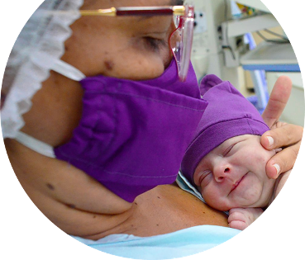
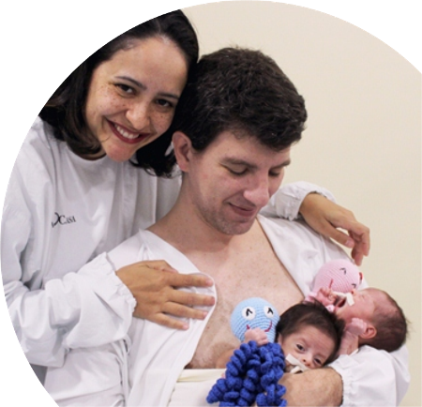
Três etapas de aplicação
Na UTIN
Na enfermaria
No ambulatório

Slide 18

Na UTIN
Orientação quanto as condições de saúda do bebê
Estímulo ao livre acesso dos pais à UTI → favorece contato tátil e coparticipação nos cuidados → favorece ligação afetiva entre o bebê e os pais
Minimizar os efeitos do excesso de som, luminosidade e estímulos táteis.
Abordagem de cuidados individualizados → favorece um melhor desempenho no desenvolvimento cortical, observado através de uma maior autorregulação e comportamento calmo ao longo de intervenções.

Slide 19


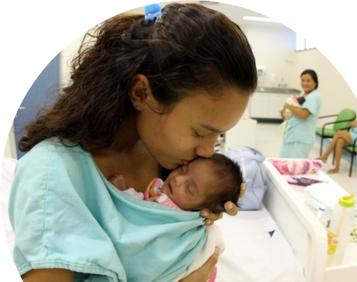
Enfermaria Canguru
O enfoque desta etapa é para a efetiva participação da mãe nos cuidados do bebê e no seu desenvolvimento psicoafetivo, base das interações entre a criança e seus pais.
Redução de negligência, maus-tratos e abandono.
Contato pele a pele precoce entre a mãe e o RN favorece o senso de controle (domínio) e autoconhecimento, resultando numa maior confiança e melhor vínculo mãe-bebê, fator preditivo para uma amamentação duradoura e cuidados adequados.

Slide 20
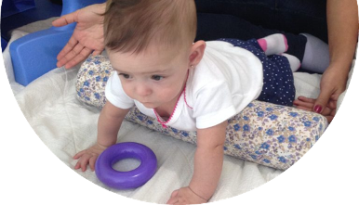
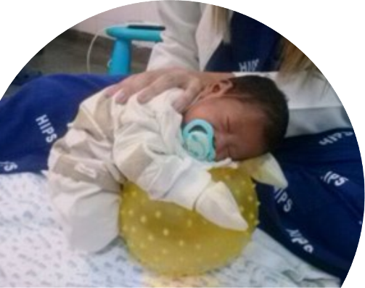
Seguimento ambulatorial
Individualizado, buscando observar o desenvolvimento global do bebê, através de um programa de acompanhamento (follow up).
Identificação precoce de fatores de risco para alterações no desenvolvimento.
Promover o desenvolvimento da criança e minimizar as possíveis sequelas de saúde do período neonatal.

Slide 21
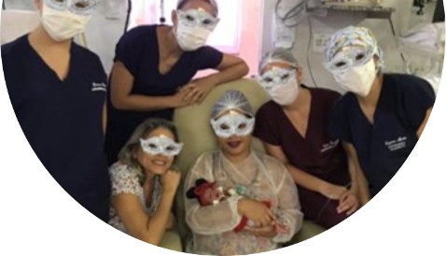
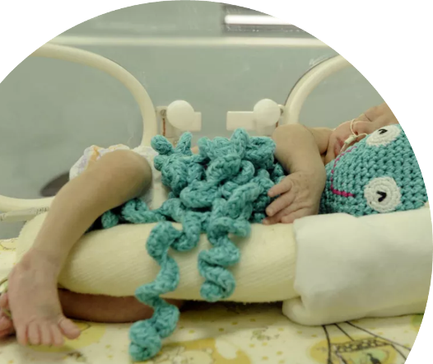
Método Canguru como estratégia de humanização em saúde
Surgiu na mesma época em que estava em pauta o movimento feminista e de humanização do parto.
Estratégia de qualificação do cuidado pautada na atitude dos profissionais de saúde diante do bebê e de sua família a partir de um conceito de assistência que não se limita ao conhecimento técnico específico.
Leva em consideração o reconhecimento dos direitos do paciente, de sua subjetividade e referências culturais, implicando ainda a valorização do profissional.

Slide 22

Considerações finais
Desde países com baixos recursos tecnológicos até países com tecnologias mais avançadas estão utilizando o método.
No Brasil a recomendação é incentivar e encorajar os pais a praticarem o método pelo maior tempo possível, sem que seja determinado número de horas ou um turno específico para essa prática.
Restam muitos desafios:
  Treinamento contínuo das equipes.
  Mais estudos sobre o impacto dessa prática.
  Realidade do sistema público de saúde no Brasil: assistência pré-natal e a atenção ao parto, práticas assistenciais inadequadas e superlotação nas maternidades.

Slide 23


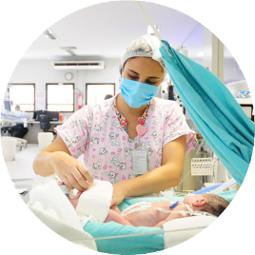
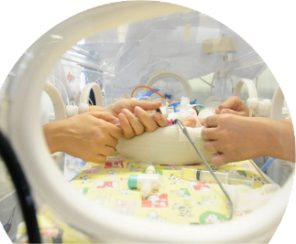
Reflexão
Como o Método Canguru está sendo aplicado na nossa unidade? Está sendo aplicado sob a perspectiva da humanização?

Slide 24
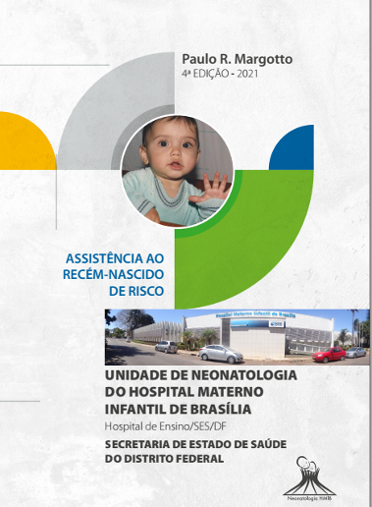
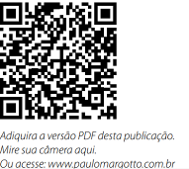

Nota do Editor da página neonatal www.paulomargotto.com.br Dr. Paulo R. Margotto, Consultem também! Aqui e Agora!
Alojamento Conjunto para bebês saudáveis e de Cuidados Especiais/ Unidade Canguru
Rosângela Cândido Marinho, Vitória Simões, Maria Luíza Almada, Miza Vidigal, Hélida Maia.
Capítulo do Livro Assistência do Recém-Nascido de Risco, 4a Edição, Editado por Paulo R. Margotto, 2021
CLICAR AQUI COM A TELA ABERTA PARA OBTER O LIVRO EM PDF COM 843 PÁGINAS
https://drive.google.com/file/d/1AEznxPCfIGWnSgc6qzNdbuoKJ1iFhjEj/view?usp=sharing

Slide 25
UNIDADE CANGURU
Em todo o mundo, nascem anualmente 20 milhões de crianças prematuras e com baixo peso. Destas, um terço morre antes de completar 1 ano de vida.
No Brasil, a primeira causa de mortalidade infantil são as afecções perinatais, que compreendem os problemas respiratórios, a asfixia ao nascer e as infecções, mais comuns em crianças prematuras e de baixo peso. Além disso, muitos bebês são acometidos de distúrbios metabólicos, dificuldade em alimentar-se e para regular a temperatura corporal.
O Brasil hoje vem trabalhando com a visão paradigma, que é a da atenção humanizada à criança, à mãe e à família, respeitando-as em suas características e individualidades (consulte o capítulo Atenção Humanizada ao Recém-Nascido).
A humanização do nascimento, por sua vez, compreende ações desde pré-natal, em que todo o esforço para evitar condutas intempestivas e agressivas para o bebê deve ser realizado. A atenção ao recém-nascido deverá caracterizar-se pela segurança técnica da atuação profissional e condições hospitalares adequadas, aliadas à suavidade no toque durante a execução de todos os cuidados prestados. Especial enfoque deve ser dado ao conhecimento do psiquismo fetal, da mãe e da família. Trabalho importante também deve ser desenvolvido com a equipe de saúde, oferecendo-lhe mecanismos para melhor qualidade no trabalho interdisciplinar.

Slide 26
A equipe responsável pela assistência ao recém-nascido deverá ser habilitada para promover:
A aproximação, o mais precocemente possível, entre a mãe e o bebê para fortalecer o vínculo afetivo garantindo o alojamento conjunto, desde que possível;
O estímulo ao reflexo de sucção ao peito, necessário para o aleitamento materno e para estimular a contratilidade uterina, logo que possível;
A garantia de acesso aos cuidados especializados necessários para a atenção ao recém-nascido em risco.
A promoção desses aspectos inclui o respeito às condições físicas e psicológicas da mulher diante do nascimento.
Nessa linha de pensamento, desde o início dos anos 80, após experiência pioneira realizada na Colômbia, vários pediatras têm atribuído importância especial, no aspecto psicológico, ao contato pele a pele entre a mãe e seu bebê. Assim, espera-se que haja um vínculo mãe-filho muito maior, que auxilie o desenvolvimento psicomotor dos recém-nascidos, notadamente os de baixo peso, e promova o aleitamento materno. Conhecido como Método Canguru, tal forma de atendimento

Slide 27
DEFINIÇÃO
“Método Canguru” é um tipo de assistência neonatal que implica contato pele a pele precoce entre a mãe e o recém-nascido de baixo peso, de forma crescente e pelo tempo que ambos entenderem ser prazeroso e suficiente, permitindo, dessa forma, uma maior participação dos pais no cuidado a seu recém-nascido.
A posição canguru consiste em manter o recém-nascido de baixo peso, ligeiramente vestido, em decúbito prono, na posição vertical, contra o peito do adulto.
Só serão considerados como Método Canguru os sistemas que permitam o contato precoce, realizado de maneira orientada, por livre escolha da família, de forma crescente e segura e acompanhado de suporte assistencial por uma equipe de saúde adequadamente treinada.

Slide 28
VANTAGENS
-Aumento do vínculo mãe-filho (diminuindo o risco de abandono, negligência e maus tratos) ;
-Menor tempo de separação mãe-filho, evitando longos períodos sem estimulação sensorial:
-Estímulo ao aleitamento materno, favorecendo maior freqüência, precocidade e duração;
-Maior competência e confiança dos pais no manuseio de seu filho de baixo peso, mesmo após a alta hospitalar;
-Melhor controle térmico;
-Menor número de recém-nascidos em unidades de cuidados intermediários, devido à maior rotatividade de leitos;
-Melhor relacionamento da família com a equipe de saúde;
-Diminuição da infecção hospitalar;
-Menor permanência hospitalar.
−Favorece o ganho de peso;
− Previne apneia;
- Bebês mais calmos;
− Funciona como medida anti-refluxo, uma vez que o bebê é favorecido pela posição:

Slide 29
O MÉTODO CANGURU
UNIDADE DE TERAPIA INTENSIVA UM OLHAR PARA O RECÉM-NASCIDO, SUA FAMÍLIA E A EQUIPE DE SAÚDE
Evely Mirela Santos França/ Ludmylla de Oliveira Beleza, Capítulo do livro Assistência ao Recém-Nascido de Risco, 4a Edição, 2021, Editado por Paulo R. Margotto
Trata-se de uma mudança de paradigma assistencial, objetivando-se a realização de um cuidado integral e contingente aos recém-nascidos e suas famílias. É mais do que uma posição. É somar os avanços tecnológicos e de conhecimento com uma atenção humanizada. Estratégias foram instituídas não apenas com o objetivo de elevar o padrão da assistência, mas também de mudança da visão profissional, que deve ser completa, analisando a necessidade do indivíduo.
Neste método, a família passa a assumir o papel de cuidadora do RN. Muitos pais não se sentem capazes de atender às necessidades de cuidados de seu filho prematuro e, apesar de passarem por sentimentos paradoxais como gratidão e ciúme em relação à equipe de saúde, acreditam que os profissionais são mais importantes do que eles no cuidado ao seu bebê. O método Canguru é uma estratégia para o fortalecimento emocional dos pais.
Ele abrange questões como o manuseio do bebê, o acolhimento à família, a promoção do vínculo mãe/bebê e o aleitamento materno. Ele gera impacto positivo nos resultados da assistência intensiva neonatal, como a diminuição do tempo de internação e aumento da frequência de alta para casa em aleitamento materno exclusivo. Em uma revisão sistemática foi verificado que o Cuidado Mãe Canguru foi associado à redução da mortalidade, da sepse e do tempo de internação, além de melhorar algumas medidas de crescimento, aleitamento materno e vínculo mãe-bebê.

Slide 30
Pode parecer impossível que mudanças tão profundas ocorram no modo de pensar e agir dos profissionais de saúde envolvidos diretamente no cuidado dos recém-nascidos. Porém, mudanças no cuidado desenvolvimental e na forma de cuidar de prematuros podem, frequentemente, serem iniciadas por poucos cuidadores motivados. Dando o exemplo, instruindo e colaborando são ações essenciais para promoção de um cuidado desenvolvimental apropriado. O principal seria fornecer um ambiente efetivamente restaurador, tranquilo e prazeroso, tanto para bebê e famílias, como também para os funcionários.
Não se deve esquecer que cérebros em desenvolvimento estão em nossas mãos e que a produtividade futura do nosso bebê e de sua família dependem, e muito, de como cuidamos deles. A assistência em neonatologia deve pautar-se pela busca constante de artifícios que aquilatem a qualidade de vida destes prematuros, sempre buscando o melhor desenvolvimento neuropsicomotor possível.
Humanizar o cuidado em saúde significa unir as ações tecnológicas com as ações de acolhimento e respeito ético e cultural ao paciente, corresponde também sobremaneira aos espaços aonde se trabalha favorecendo ao perfeito exercício da técnica aliado a satisfação dos trabalhadores e usuários.

Slide 31
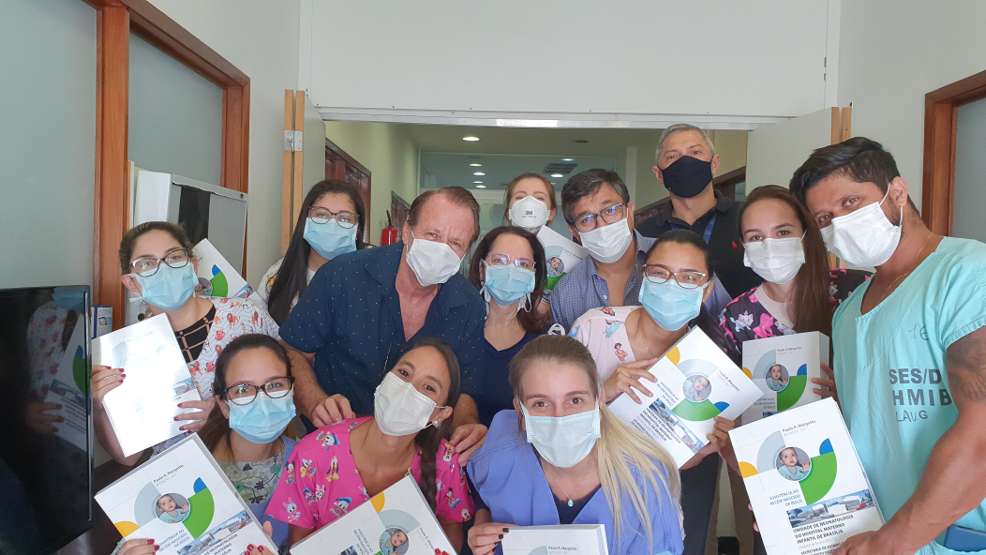
Staffs e Médicos Residentes da Unidade de Neonatologia do HMIB/SES/DF

